Slide 1

第三章 向量代数与几何应用
本章主要内容:
空间直角坐标系
向量及其坐标
向量的数量积与向量积
平面方程
空间直线及其方程

Slide 2
3.1 空间直角坐标系
本节主要内容：
空间直角坐标系
空间点的坐标
空间两点间的距离

Slide 3
1. 空间向量
【确定向量的方法】只要确定向量的模和方向.

Slide 4
单位向量： 长度为1的向量
相反向量： 方向相反且长度相等的向量是互为相反的向量
平行(垂直): 若两个向量 a 和 b 所在的直线平行(垂直)，则称这两个向量为共线的或平行的(垂直的)向量

Slide 5
2. 向量的加法和减法
平行四边形法则或三角形法则

Slide 6
数乘向量(用一个数和一个向量造新的向量)

Slide 8
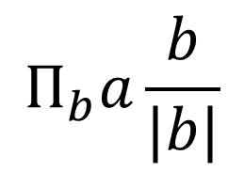
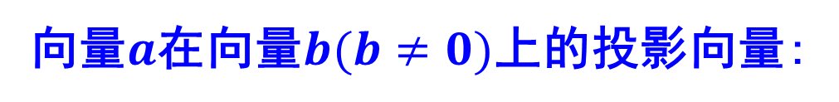
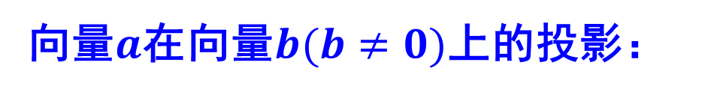
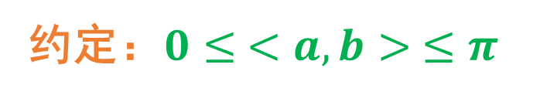
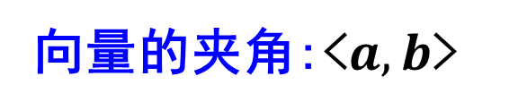
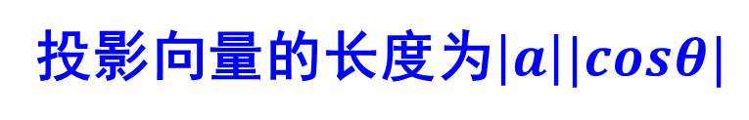
向量的夹角:<$a,b$>
约定：$0≤ <a,b> ≤π$
向量$a$在向量$b(b≠0)$上的投影：
$$Π_{b}a\frac{b}{|b|}$$
向量$a$在向量$b(b≠0)$上的投影向量:
投影向量的长度为$\left|a\right||cosθ|$
投影性质
注：向量的投影保持向量的线性关系不变。

Slide 9
3. 空间直角坐标系
(1) 在空间中取一定点 O ;
过点 O 作三条两两互
相垂直, 且成右手系的
数轴:
拇指方向

Slide 10
【坐标平面】
xOy, yOz, zOx 面
Ⅲ
面
面
Ⅱ
Ⅳ
Ⅰ
面
VII
Ⅵ
Ⅷ
Ⅴ
【卦限】空间直角坐标系共有八个卦限.

Slide 11
空间点的坐标

Slide 12
空间两点间的距离

Slide 14
向量的标准分解
【向量的标准分解】
向量
在三个坐标轴上的投影
称为
的坐标，
向量
经常表示为
称为向量的坐标表示或代数表示

Slide 16
【公式】
在前面的条件下
从而
注：空间中任意一个向量的坐标等于其终点坐标与起点坐标的差。

Slide 17
【公式】
若向量 则
【证明】

Slide 19
【解】

Slide 20
【公式】
注：上述公式表明不仅向量与其坐标表示一一对应，向量的线性运算与其坐标表示的线性运算也是一一对应。

Slide 21
向量的方向角与方向余弦

Slide 23
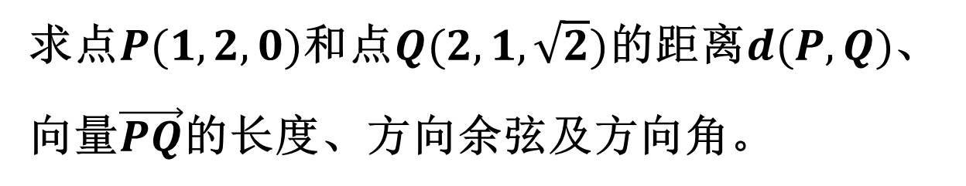
【解】
【例】
求点$P(1,2,0)$和点$Q(2,1,\sqrt{2})$的距离$d(P,Q)$、
向量$\vec{PQ}$的长度、方向余弦及方向角。

Slide 25
3.2 向量的内积、外积与混合积

Slide 26
1. 两个向量的数量积

Slide 28
【证明】
由三角形的余弦定理,

Slide 29
由上述定理, 通过直接、简单的代数验算, 很轻松地得到下列有关数量积的性质.
【向量内积的性质】
令

Slide 30
【解】

Slide 31
2. 两个向量的向量积(由两个向量造一个新向量)

Slide 32
【评注】

Slide 33
【向量积的性质】

Slide 34
【证明】
由上面的说明和性质, 令
另一方面,
再由
知

Slide 36
【解】

Slide 37
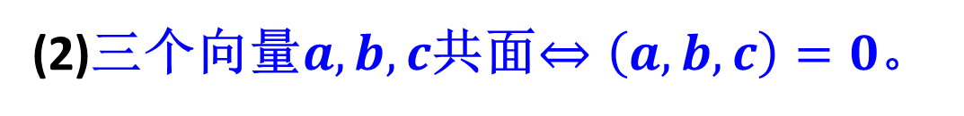
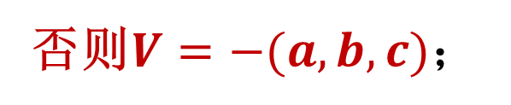
3. 两个向量的混合积
【定义3】
三个向量
的混合积
是一个数
几何意义：
以三个非零向量
为棱作一个平行
六面体，该平行六面体的体积为：
注: (1)若三个向量符合右手法则，则$V=(a,b,c)$，
否则$V=−(a,b,c)$；
(2)三个向量$a,b,c$共面$⇔\left(a,b,c\right)=0$。

Slide 38
在空间直角坐标系中建立混合积的坐标表达式：
设：
则有

Slide 39
例3：设向量 它们的始点
同为O，求以a，b，c为棱的平行六面体的体积V.
解：
例4：当k为何值时，四个点P(2,0,1), A(1,2,3),B(2,3,1)， C(3,1,k)共面？
解：

Slide 40
3.3 平面及其方程
本节主要内容:
平面的点法式方程
平面的一般方程
平面的截距式方程
平面的三点式方程
两平面间的关系和平面束

Slide 41
1. 平面的点法式方程
【法向量】垂直于平面的非零向量.
【求平面方程的方法】(记住!):
平面的点法式方程

Slide 42
2. 平面的一般方程
由平面的点法式方程
其中法向量为
平面一般方程
几种特殊情况：
其它情况可以类似讨论

Slide 43
【解】
取法向量
平面方程为
化简得

Slide 44
【解】
取法向量
平面方程为
化简得

Slide 45
【解】
(1) 过原点;
(2) 过 y 轴;
(3) 平行z 轴;
(4) 平行 zOx 平面.
【例】
【解】

Slide 46
3. 平面的截距式方程

Slide 47
截距式方程便于画图
【例】 将平面方程 10x+5y+4z-20=0 化为截距式
方程.
【解】
令 y=z=0 得：x=2
令 x=z=0 得：y=4
令 x=y=0 得：z=5
截距方程为

Slide 48
4. 平面的三点式方程
在几何上，不共线的三个点确定唯一一个平面.
由于这三个向量共面，因此它们的混合积为零.于是
平面的三点式方程

Slide 49
【解】
取
平面方程为
化简得

Slide 50
５. 两平面间的关系和平面束

Slide 51
【例】求过点
且与平面
平行的平面方程．
【解】
所求平面方程为：
应用点法式或一般方程
【例】讨论以下各组里两平面的位置关系:
【解】
(1)
(2)

Slide 52
同轴平面束
经过同一直线的所有平面的集合叫做同轴平面束

Slide 53
【例】
【解】由于所求平面与两个已知平面均为同轴平面束中的平面，因此可设所求平面为

Slide 54
3.4 空间直线及其方程
本节主要内容:
直线的点向式与参数式方程
直线的一般方程
直线与平面、直线与直线的位置关系
直线与平面的夹角
点到直线与点到平面的距离

Slide 55
1. 直线的点向式与参数式方程
【直线的方向向量】
与直线平行的一非零向量.
直线的点向式(对称式)方程

Slide 56
【评注】

Slide 57
【例】
【解】

Slide 58
直线的参数式方程
【例】
【解】

Slide 59
2. 直线的一般方程
空间直线 L 可看成两平面的交线:
其中 L 的方向向量
直线 的一般方程

Slide 60
【例】
【解】
从而该直线的对称式方程为:
60

Slide 61
【例】
【解】
在直线上令
L的方程:

Slide 62
3. 直线与平面间的关系
（
【直线与平面的特殊位置关系判定】

Slide 63
4. 两直线间的关系
【两直线的特殊位置关系判定】

Slide 64
4. 两直线间的关系
64

Slide 65
【例】
设两条直线分别为
【解】
65

Slide 66
66

Slide 67
夹角和距离
直线和直线的夹角
平面和平面的夹角
直线和平面的夹角
点到直线的距离
点到平面的距离
两条平行直线间的距离，
两个平行平面间的距离，
平行于平面的直线与平面间的距离
67

Slide 68
5.直线和平面间的夹角
(1). 直线与直线的夹角
【两直线的夹角】 方向的夹角(锐角).
【两直线的特殊位置关系判定】
68

Slide 69
(2) .平面和平面的夹角
【约定】 两个平面的法线(不是法向)的夹角(锐角)称
为两个平面的夹角.
则这两个平面的夹角
69

Slide 70
(3). 直线与平面的夹角
则
（
【直线与平面的特殊位置关系判定】
70

Slide 71
【例】
【解】
71

Slide 72
6. 距离
(1). 点到直线的距离
【公式】
【证明】根据几何图形知
72

Slide 73
【例】
【解】
73

Slide 74
（2）. 点到平面的距离
【公式】
【证明】
74

Slide 75
(3). 两条平行直线间的距离，
两个平行平面间的距离，
平行于平面的直线与平面间的距离
1. 两条平行直线间的距离：规定为
一条直线上任意一点到另外一条直线的距离
2. 两个平行平面间的距离：规定为
一个平面上任意一点到另外一个平面的距离
3. 平行于平面的直线与平面间的距离：规定为
直线上任意一点到平面的距离
75

Slide 76
【例】
【解】
76

Slide 77
习题课
1.
判断下列结论是否正确, 并说明理由.
77

Slide 78
78

Slide 79
2.
对于空间两点 P (2, –2, 5) 和 Q (–1, 6, 7). 试求:
79

Slide 80
80

Slide 81
81

Slide 83
4.
83

Slide 84
84

Slide 85
5. 用数量积证明三角形的三条高交于一点.
证
85

Slide 86
1.
直线 L 的方向向量为
平面方程为:
86

Slide 87
平面平行 x 轴, 可设平面方程为
又由已知平面过 L, 故
从而
平面方程为:
87

Slide 88
平面方程为:
88

Slide 89
【注】 在研究有关直线及平面的一些复杂问题时, 关键是利用向量这一工具, 通过分析图形找思路.
2.
若已知两异面直线为
求这两条直线公垂线 L 的方程.
89

Slide 90
90

Slide 91
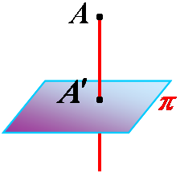
3. 解答下问题:
91

Slide 92
92

Slide 93
93

Slide 94
本周作业 P84
16，18，20，22，
25(2),(4)，27(1)(3)，28
94

